Slide 1
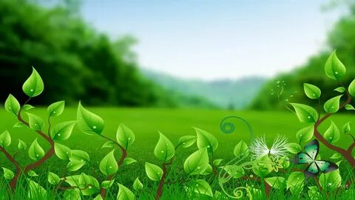
Название проекта:
«Береги лес и его обитателей»
Выполнила: Михайлова Дарья,
обучающаяся 9 класса
МБОУ «Канютинская ОШ»

Slide 2
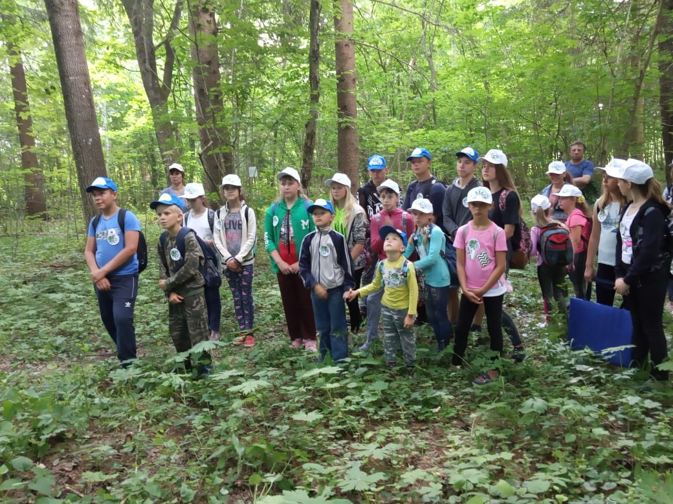
Целевая аудитория:
Обучающиеся 12 – 15 лет.

Slide 3
Цель и задачи:
Развитие у обучающихся высоких нравственных качеств путем пропаганды идей добровольного труда на благо общества и привлечения обучающихся, их родителей к решению экологических проблем

Slide 4
Результаты деятельности:
Увеличилось количество участников экологического волонтерского
отряда «Добро»;
Имеющиеся и приобретенные экологические знания, благодаря их многократному практическому и наглядно-действенному воспроизведению, обыденной жизни, опытно-экспериментальной деятельности приобрели прочный и осознанный характер. Нетрадиционный подход в формировании экологической культуры у детей имеет огромный учебно-воспитательный потенциал, что бесценно в воспитании подрастающего поколения;
Освещение данной работы в сети Интернет.

Slide 5
Механизмы реализации
проекта:
- Наблюдения за объектами и явлениями живой и неживой природы;
- Беседы;
- Опытно-экспериментальная деятельность;
- Игровая деятельность;
- Практическая (продуктивная) деятельность.

